Slide 1
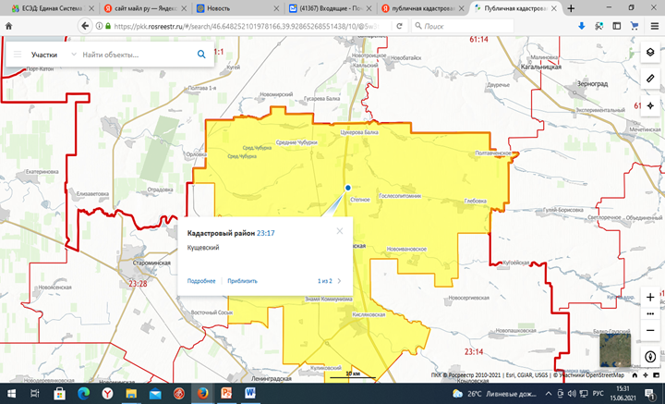
Презентация (Роуд-шоу) объектов включённых в муниципальные перечни
Материалы для организации и проведения офлайн маркетинговой кампании для бизнеса 2021 год

Slide 2
Муниципальное имущество муниципального образования Кущёвский район, свободное от прав третьих лиц, предназначенное для передачи во владение и (или) в пользование на долгосрочной основе субъектам малого и среднего предпринимательства, организациям образующим инфраструктуру поддержки субъектов малого и среднего предпринимательства, физическим лицам, применяющим специальный налоговый режим
В данном роуд-шоу будет представлен объект недвижимого имущества – здание расположенное по адресу: Краснодарский край, Кущёвский район, хутор Большая Лопатина, ул. Большелопатинская, 51А

Slide 3
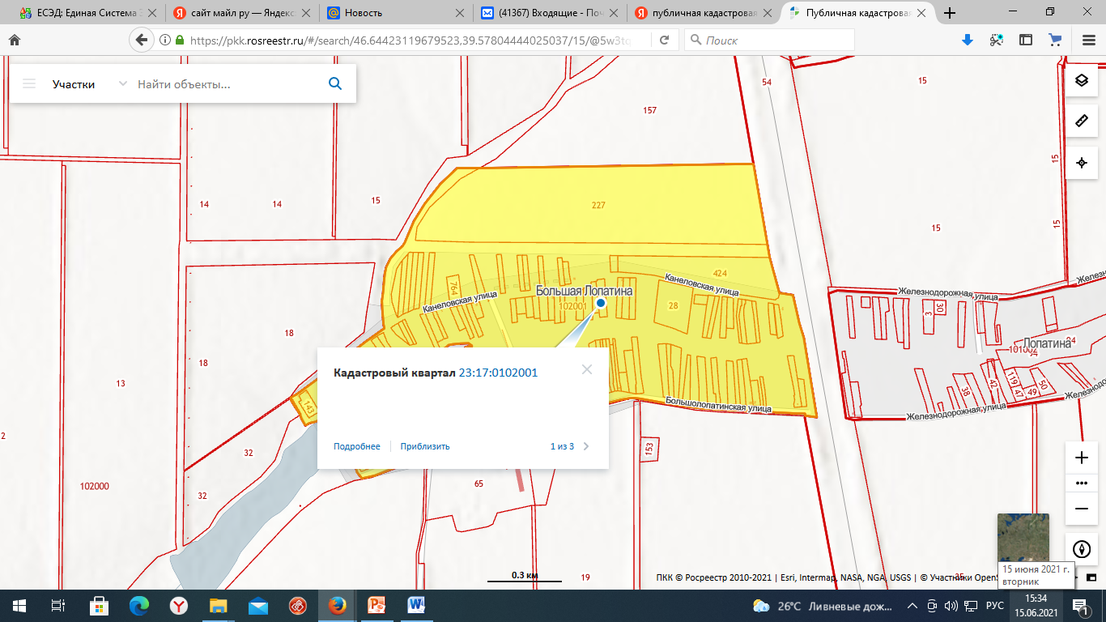
Расположение здания:
Субъект РФ:
Краснодарский край
Близлежащий населённый пункт: х. Большая Лопатина, ст. Кущёвская
Развитая транспортная и инженерная инфраструктура

Slide 4
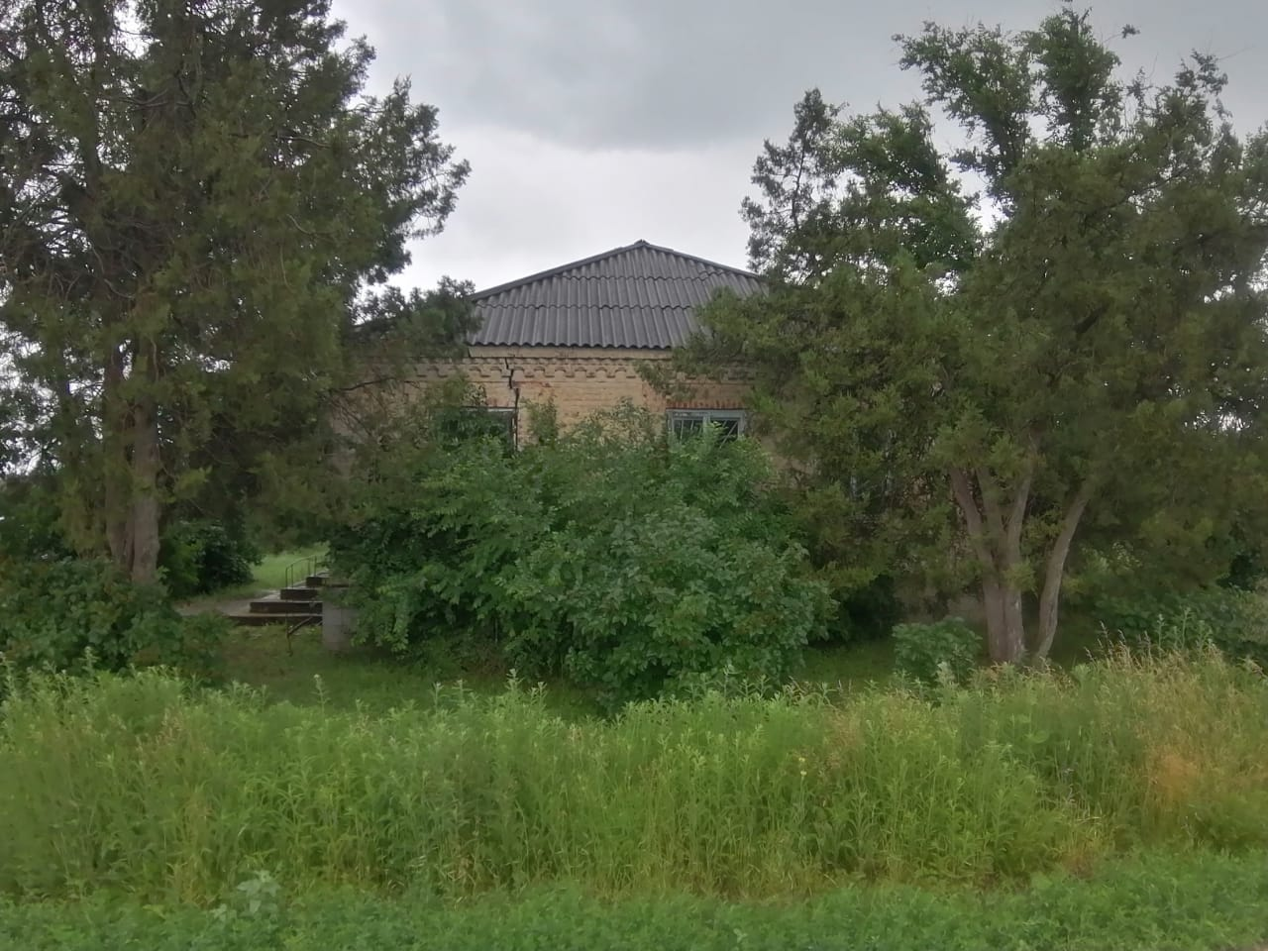
Здание расположенное по адресу: Краснодарский край, Кущёвский район, хутор Большая Лопатина, ул. Большелопатинская, 51А

Slide 5
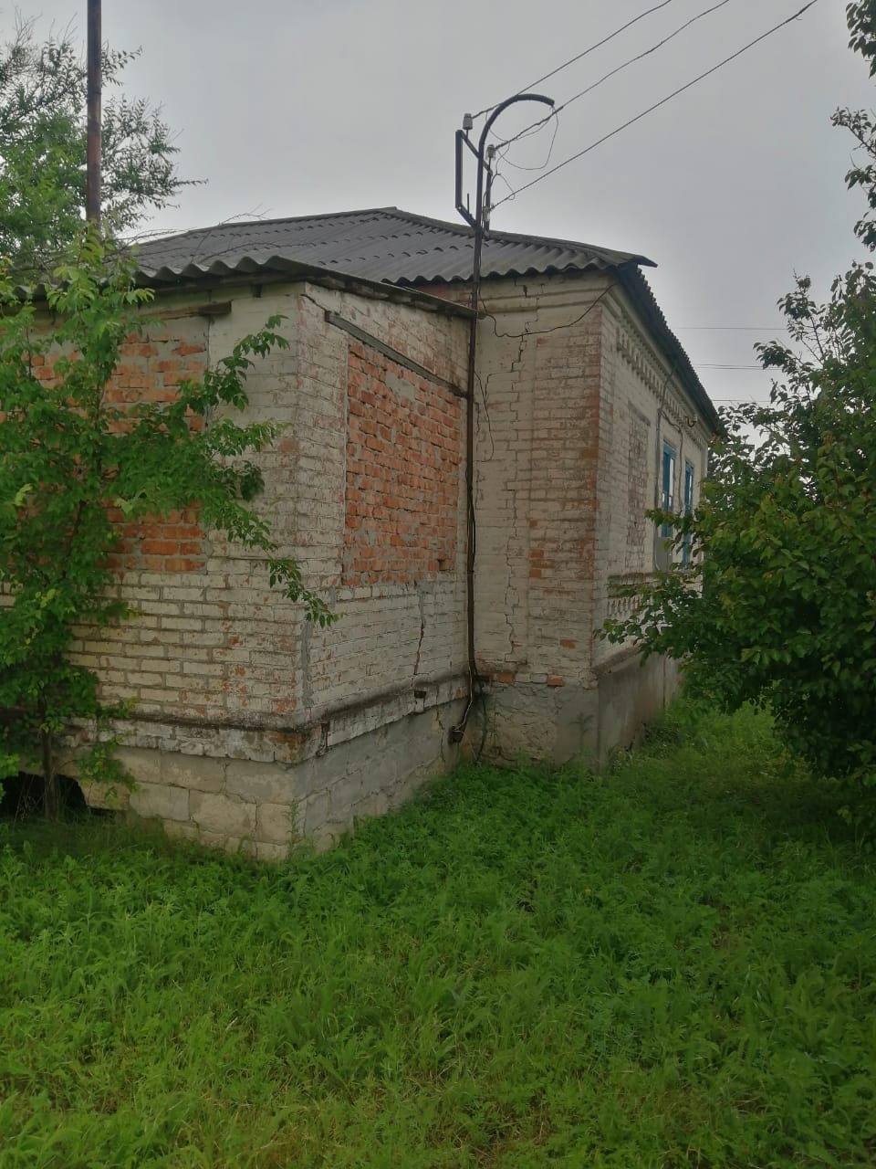

Slide 6
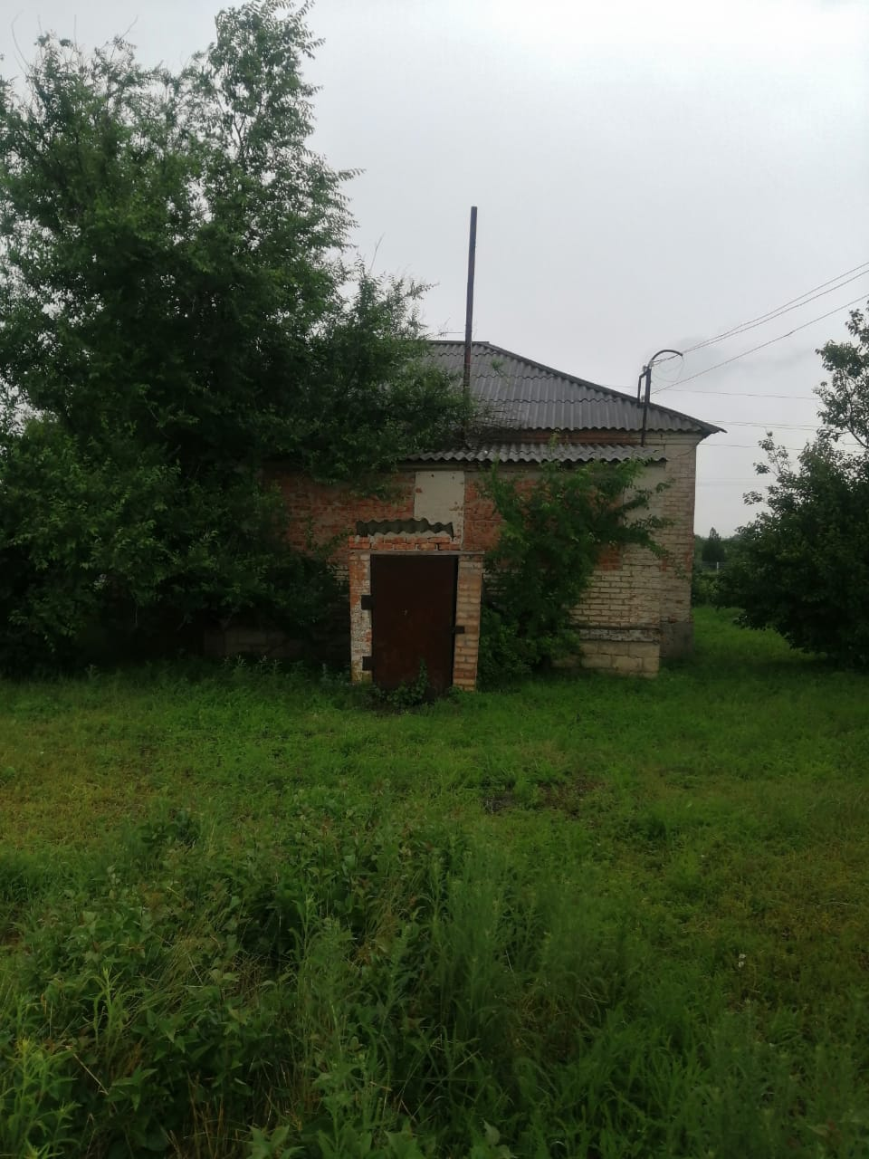

Slide 7
Нормативная (правовая) база для оказания имущественной поддержки
Федеральный закон от 24.07.2007 года № 209-ФЗ «О развитии малого и среднего предпринимательства в Российской Федерации»
Федеральный закон от 22.07.2008 года № 159-ФЗ «Об особенностях отчуждения недвижимого имущества, находящегося в государственной или в муниципальной собственности и арендуемого субъектами мало и среднего предпринимательства, и о внесении изменений в отдельные законодательные акты Российской Федерации»
Федеральный закон от 26.07.2006 № 135-ФЗ «О защите конкуренции»
Указа Президента Российской Федерации от 05.06.2015 № 287 «О мерах по дальнейшему развитию малого и среднего предпринимательства»
Постановление администрации муниципального образования Кущёвский район от 14.05.2021 № 1188 «О порядке формирования, ведения и опубликования Перечня муниципального имущества, находящегося в собственности муниципального образования Кущёвский район и свободного от прав третьих лиц (за исключением права хозяйственного ведения, права оперативного управления, а так же имущественных прав субъектов малого и среднего предпринимательства), предназначенного для предоставления во владение и (или) в пользование субъектам малого и среднего предпринимательства и организациям, образующим инфраструктуру поддержки субъектов малого и среднего предпринимательства, физических лиц, не являющихся индивидуальными предпринимателями и применяющих специальный налоговый режим «Налог на профессиональный доход» порядке и условиях предоставления в аренду включённого в указанный Перечень имущества»

Slide 8
Алгоритм получения имущественной поддержки
ШАГ 1. Подбор муниципального имущества для осуществления предпринимательской деятельности
ШАГ 2. Обращение в орган местного самоуправления, осуществляющий функции по управлению и распоряжению имуществом.
ШАГ 3. Участие в торгах, в случае если заключение договора аренды без проведения торгов не предусмотрено действующими нормативными правовыми актами, в случае признания победителем в торгах – заключение договора аренды.
ШАГ 4. Преимущественное право приобретения арендуемого субъектами МСП имущества.

Slide 9
Обращение в орган местного самоуправления
Ознакомьтесь с нормативными правовыми актами, предусматривающими оказание имущественной поддержки.
Позвоните представителю органа местного самоуправления, осуществляющего управление и распоряжение имуществом, уточните характеристики объекта, местоположение, условия предоставления.
Напишите заявление о предоставлении имущества или заявление об объявлении процедуры торгов на право заключения договора аренды имущества.
Примите участие в процедуре торгов.
Заключите договор аренды имущества.
Получите преимущественное право на приобретение арендуемого недвижимого имущества в собственность.

Slide 10
Вовлечение объектов муниципальной собственности в имущественную поддержку
Если у Вас возникли проблемы при получении имущественной поддержки или остались вопросы в части ее оказания – обратитесь в Управление муниципальным имуществом администрации муниципального образования Кущёвский район:
Почтовый адрес: 352030, Краснодарский край, Кущёвский район. ст. Кущёвская, пер. Б.Е. Москвича, 67
Телефон 8 (86168) 5-41-31
Электронная почта: imush2340@mail.ru
Время работы: по будням с 8:00 до 16:12

